Slide 1

Совершенствование технологии по изготовлению фрикционного материала из вторсырья для элементов тормозной системы автомобилей.
TechNet
Новые производственные технологии
Амосов Александр

Slide 2
Актуальность проекта
Для рынка
Данный проект актуален за счет производства предлагаемых фрикционных накладок из вторичного сырья, тем самым мы снижаем количество промышленного отхода, получаемого за счет технологического и производственного процесса различных предприятий по изготовлению различного рода продукции из таких материалов как стекло, резина, пластик, керамика и т.д.
Предлагаемая разработка является альтернативой аналоговым изделиям и имеет ряд преимуществ такие как: низкая себестоимость, повышенный ресурс, импортозамещение, защита окружающей среды от неконтролируемых промышленных отходов и доступные технологии.
Отечественная разработка фрикционных накладок тормозной системы автомобилей изготовленных из вторичного сырья состоящего в основном из отходов стекла, полимера и других композитов.
Технология основана на измельчении вторичного сырья до однородной массы, приготовления рабочего состава для дальнейшего спекания под прессом и формовки готовых изделий для использования их в деталях работающих в условиях повышенного трения.

Slide 3
Проблема
Проблема
Альтернативы
Наш продукт решает несколько проблем наших клиентов, а именно:
1. Высокие расходы и затраты на доставку импортных комплектующих изделий, на логистику, на топливо, на сервис и персонал.
2. Дефицит комплектующих изделий в автомагазинах и специализированных складах.
3. Высокая стоимость обслуживания всей необходимой техники для ведения своего коммерческого дела.
В наше время на рынке имеется множество альтернативных продуктов,но они имеют ряд недостатков,таких как:
1. Высокая стоимость зарубежных аналогов (6000 + рублей)
2. Высокая стоимость отечественных аналогов(1300 + рублей)
3. Затрудненная логистика доставки зарубежного оборудования (увеличение длительности доставки)

Slide 4
Решение
Уникальность
Мы предлагаем:
Низкую конечную стоимость на выходе (примерно 450 рублей)
Возможность использования продукта для других механизмов и узлов агрегатов автомобиля.
Низкую стоимость сервиса, комплектующих и поддержка 24/7 на всей территории Р.Ф
Что: Отечественный материал для фрикционных изделий универсального назначения
Кому: Сельскохозяйственные и машиностроительные предприятия
Зачем: Высокие затраты на содержание, эксплуатацию и техническое обслуживание разных единиц тяжелой автомобильной и с/х техники в виде дорогих комплектующих изделий, сервиса и обслуживающего персонала.
Как: Разработка технологии по изготовлению фрикционных материалов для элементов тормозной системы решает сразу несколько технических задач, таких как, рециклинг вторичного сырья для изготовления недорогих фрикционных накладок тормозной системы автомобилей, использование данного материала и в других узлах и механизмах автомобиля работающих в условиях повышенного трения – фрикционные диски вискомуфты автоматической коробки передач, подшипники скольжения, сальники, вкладыши и т.д.

Slide 5
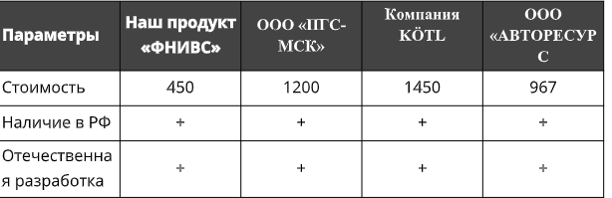
Рынок
Рынок, на котором вы работаете, его объем, рост и уровень конкуренции.
Конкурентный анализ проводился по трем параметрам: стоимость продукта, наличие и свободный доступ на территории РФ, наличие прав на интеллектуальную собственность. Среди многих конкурентов можно выделить трёх главных:
1. ООО «ПГС-МСК» (Россия).
2. Компания KÖTL.
(Россия)
3. ООО «АВТОРЕСУРС» (Россия)

Slide 6
Бизнес-модель
Статья расходов | Процессы (функции) | Исполнитель | Оклад на руки в месяц, руб./чел. | Кол-во, чел. | Стоимость в месяц, руб | Срок занятости, мес. | Сумма на руки за всё время проекта
Работа команды проекта | Разработка и изготовления накладок тормозных колодок | Инженер | 45 000 | 2 | 90 000 | 4 | 360 000
 | Испытание опытного образца | Испытатель | 30 000 | 1 | 30 000 | 2 | 60 000
Расходы на организацию проекта | Расходные материалы (пластина, стекловолокно, термоустойчивый полимер и другие композиты из вторсырья) | - | - | - | - | - | 115 500
 | Оборудование (гидропресс, форма с подогревом, измельчитель вторсырья, компютер, инвентарь и инструменты) | - | - | - | - | - | 750 000
 | Патентное исследование и оформление заявок на РИД | - | - | - | - | - | 120 000
 | Аренда помещения для испытаний | - | - | - | - | - | 65 000
 | Транспортные расходы | - | - | - | - | - | 80 000
Итого на весь проект (7 месяцев) |  |  |  |  |  |  | 1 550 500

Slide 7
Текущие результаты
Функции и характеристики
Использование в тормозной системе автомобиля в качестве неотъемлемой части активной безопасности при управлении транспортным средством.
Использование в автоматических коробок передач отечественных и зарубежных автопроизводителей.
Собственная разработка фрикционного материала за счет использования промышленного вторсырья.

Slide 8

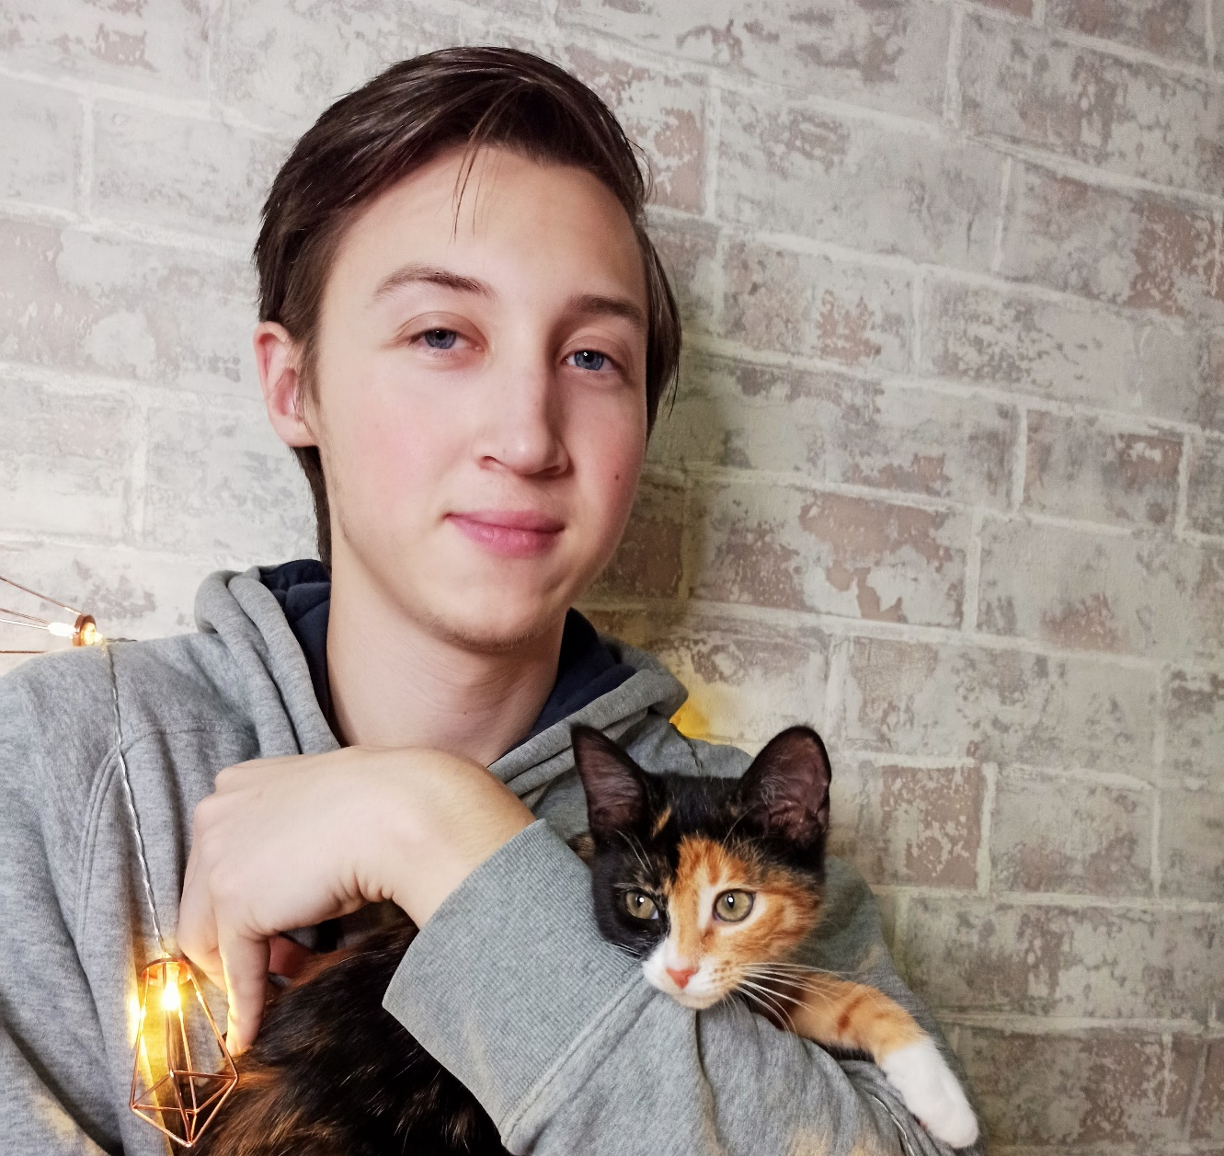
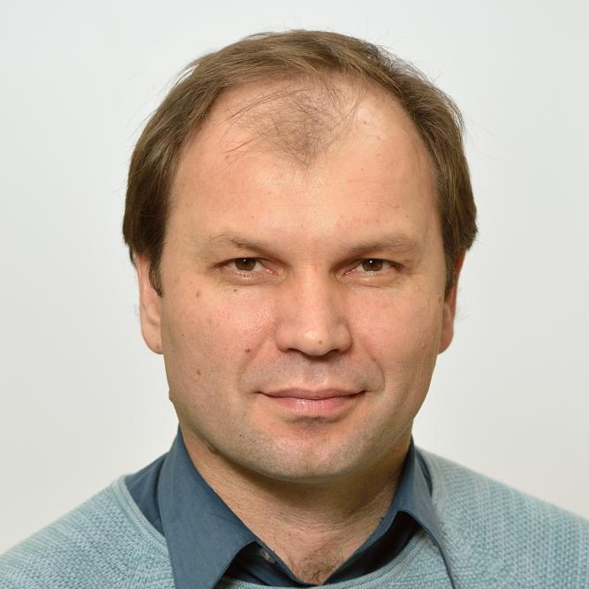
Команда
Ключевые члены ваше команды (CEO, CTO и СMO), опыт и компетенции;
Амосов Александр Максимович
Хакимов Рамиль Тагирович
студент, ведущий инженер-
проектировщик
89697315091
–научный руководитель
проекта, доктор технических наук, профессор
+7 (969) 7315091
prochips1@gmail.com

Slide 9
Контакты
Сайт
Телефон
email
Website.ru
+7 (969) 7315091
prochips1@gmail.com

